Slide 1
8. Pengenalan
Jquery
Pemrograman JavaScript

Slide 2


Nasrul, S.Pd.I, S.Kom, M.Kom
Dosen Tetap STT Nurul Fikri
Instruktur IT NF Computer
Instruktur IT Sekolah Programmer YBM PLN
Instruktur IT Fast Com
Programmer
nasrul99@gmail.com

Slide 3
Tujuan
Setelah mempelajari materi ini peserta diharapkan memahami dan mengerti tentang Jquery yang merupakan pustaka/library pemrograman JavaScript serta dapat mengimplementasikannya pada aplikasi web

Slide 4
Apa itu Jquery?
jQuery adalah library JavaScript OpenSource yang menekankan pada interaksi antara JavaScript dan HTML yang merupakan kumpulan kode/fungsi Javascript siap pakai, sehingga mempermudah kita untuk membuat kode Javascript. Atau dalam kesimpulannya jQuery menyederhanakan kode Javascript. Hal ini sesuai dengan slogannya “Write less, do more”.

Slide 5
Alasan Menggunakan Jquery
Free dan Open Source
Kompatibel dengan hampir seluruh browser
jQuery telah digunakan oleh website-website raksasa
Kompatibel dengan seluruh versi CSS (dari CSS 1 sampai CSS 3)
Dokumentasi dan tutorialnya lengkap, bisa langsung diihat di http://jquery.com
Didukung oleh banyak komunitas
Disupport oleh plugin yang lengkap
Filenya hanya satu dan ukurannya relatif kecil
jQuery lebih diminati oleh para developer web saat ini

Slide 6
Kemampuan Jquery
Mempermudah akses dan manipulasi elemen tertentu pada dokumen.
Mempermudah modifikasi/perubahan tampilan halaman web.
Mempersingkat Ajax (Asynchronous Javacsript and XML).
Memiliki API (Application Programming Interface).
Mampu merespon interaksi antara user dengan halaman web dengan lebih cepat.
Menyediakan fasilitas untuk membuat animasi sekelas Flash dengan mudah.

Slide 7
Kemampuan Jquery
Mempermudah akses dan manipulasi elemen tertentu pada dokumen.
Mempermudah modifikasi/perubahan tampilan halaman web.
Mempersingkat Ajax (Asynchronous Javacsript and XML).
Memiliki API (Application Programming Interface).
Mampu merespon interaksi antara user dengan halaman web dengan lebih cepat.
Menyediakan fasilitas untuk membuat animasi sekelas Flash dengan mudah.

Slide 8
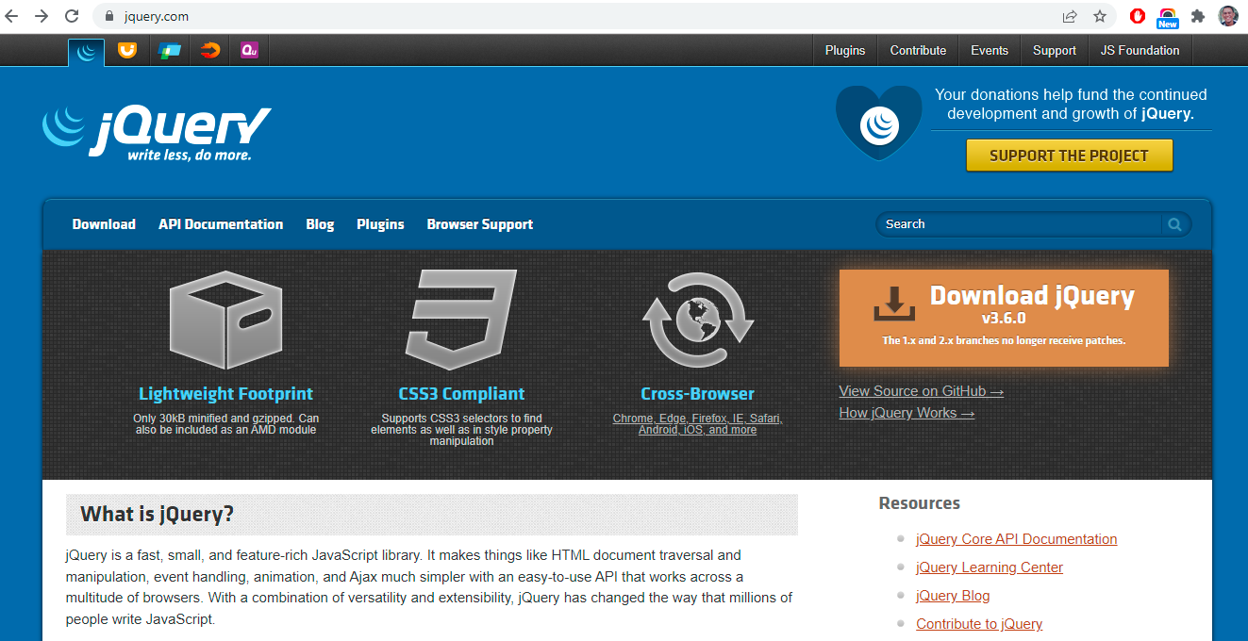
Download Jquery
Notes:
Download jQuery di http://jquery.com/

Slide 9
Cara Kerja Jquery - 1
Jquery akan memastikan bahwa semua elemen atau elemen yang diinginkan sudah ditampilkan semua di halaman web, fungsi yang digunakan adalah:
$(document).ready(function(){
//baris kode jQuery akan dijalankan
//apabila semua elemen sudah ditampilkan semua
});

Slide 10
Cara Kerja Jquery - 2
Setelah semua elemen ditampilkan, tahap berikutnya adalah memilih elemen berdasarkan class atau id yang telah didefinisikan. Dalam hal ini, jQuery menggunakan fungsi Selector.
$("#foto")
$(".sembunyi")
$(".tampil")

Slide 11
Cara Kerja Jquery - 3
Setelah elemen dipilih, tahap berikutnya adalah memberikan aksi/operasi terhadap elemen yang sudah dipilih. Misalnya tombol yang akan menyembunyikan dan menampilkan gambar kembali.
$(".sembunyi").click(function(){
$("#foto").hide("slow");
)};

Slide 12
Contoh Sederhana Penggunaan Jquery
<!DOCTYPE html>
<html>
<head>
<title>Latihan 1 Jquery</title>
<script src="js/jquery.js"></script>
<script>
$("document").ready(function () {
alert("Selamat Belajar Jquery");
});
</script>
</head>
<body></body>
</html>

Slide 13
Selector
Selector berfungsi untuk memilih/mengambil elemen-elemen tertentu yang ingin dilakukan operasi terhadap elemen tersebut atau manipulasi terhadap elemen-elemn tersebut. Adapun elemen-elemen dasar yang dapat dipilih oleh selector adalah sebagai berikut :
tag
id
class

Slide 14
Contoh Penggunaan Selector Tag
<!DOCTYPE html>
<html>
<head>
<script src="js/jquery.js"></script>
<script>
$(document).ready(function () {
$("input").click(function () {
alert("Assalamu'alaikum Sobat");
});
});
</script>
</head>
<body>
<input type="submit" value="Salam" />
</body>
</html>

Slide 15
Contoh Penggunaan Selector Id & Class
<!DOCTYPE html>
<html>
<head>
<title>Latihan Jquery</title>
<script src="js/jquery.js"></script>
<script>
$("document").ready(function () {
$(".p1").css("font-style", "italic");
$("#p2").css("font-weight", "bold");
});
</script>
</head>
<body>
<p class="p1">Selamat Belajar Jquery</p>
<p id="p2">Di Nurul Fikri Computer</p>
</body>
</html>

Slide 16
Event
Event handlers suatu karakteristik dari OOP yang dimiliki JavaScript yang sangat berguna dalam menciptakan web lebih interaktif. Event Handlers sebenarnya adalah suatu fungsi built-in yang akan menjalankan kode program tertentu atau fungsi tertentu(di definisikan oleh programmer) yang diakibatkan suatu aksi (event) dari seorang user terhadap object halaman web anda

Slide 17
Jenis-Jenis Event - 1
Event Handlers | Deskripsi
click | Reaksi terhadap aksi meng-click-mouse pada suatu objek
dblclick | Reaksi terhadap aksi mendouble-click-mouse pada suatu objek
focus | Digunakan untuk menimbulkan peristiwa berdasarkan aksi fokus pada subjek/pemicu
mouseover | Reaksi jika suatu cursor atau mousepointer yang menunjuk ke suatu objek
mouseout | Reaksi jika suatu cursor atau mousepointer yang meninggalkan suatu objek
mouseenter | Hampir sama dengan mouseover, digunakan untuk menimbulkan peristiwa berdasarkan aksi kedatangan pointer mouse di atas subjek/pemicu. Namun saat pointer mouse sudah memasuki elemen induk mouseover dan kemudian pointer mendatangi anak-anak elemen di dalamnya, itu tidak masuk hitungan mouseenter untuk yang ke sekian kalinya

Slide 18
Jenis-Jenis Event - 2
Event Handlers | Deskripsi
mouseleave | Reaksi jika suatu dokumen ditutup/diakhiri. Hampir sama dengan mouseout, digunakan untuk menimbulkan peristiwa berdasarkan aksi kepergian pointer mouse dari subjek/pemicu. Namun saat pointer mouse meninggalkan sebuah anak elemen (dan masih dalam elemen induk), itu tidak bisa disebut sebagai mouseleave, hingga ketika pointer benar-benar telah keluar dari elemen induk, barulah bisa disebut sebagai mouseleave terhadap elemen induk)
scroll | Digunakan untuk menimbulkan peristiwa berdasarkan aksi scroll pada area yang menjadi subjek/pemicu peristiwa (dikhususkan pada area-area yang mengandung scroll bar)
select | Digunakan untuk menimbulkan peristiwa berdasarkan aksi seleksi pada subjek/pemicu (dikhususkan pada elemen-elemen berupa <input> dan <textarea>

Slide 19
Contoh Penggunaan Event
<script type="text/javascript" src="js/jquery.js"></script>
<script type="text/javascript">
$("document").ready(function () {
$("a").click(function () {
alert("Selamat Datang di website Nurul Fikri Computer")
});
});
</script>
<body>
<a href="http://www.nurulfikri.com/">Link ke situs NF</a>
</body>

Slide 20
Effect
Salah satu komponen paling penting dalam jQuery adalah effect. Effect merupakan action yang disediakan jQuery untuk kemudahan penggunaanya. Effects adalah sesuatu mengenai menampilkan dan menyembunyikan suatu elemen,menggerakan elemen, dan menganimasikan elemen tersebut.

Slide 21
Effect Fade
Efek fade digunakan untuk menghilangkan atau menampilkan elemen secara perlahan-lahan, biasanya digunakan untuk transisi/pergantian suatu objek dengan objek yang lain, sehingga transisinya terlihat lebih halus. Ada 3jenis efek fade, yaitu fadeln,fadeOut,dan fadeTo.

Slide 22
Contoh Penggunaan Effect Fade
$("document").ready(function () {
$(".fadeout").click(function () {
$("#kotak").fadeOut("slow");
});
$(".fadein").click(function () {
$("#kotak").fadeIn("slow");
});
$(".fadeto3").click(function () {
$("#kotak").fadeTo("slow", 0.3);
});
});

Slide 23
Effect Fade
Efek slide digunakan untuk menghilangkan atau menampilkan elemen seperti membuka/menutup sesuatu.
Ada tiga jenis slide, yaitu:
SlideUp
SlideDown
SlideToggle

Slide 24
Contoh Penggunaan Effect Slide
$("document").ready(function () {
$(".flip").click(function () {
$(".pesan").slideToggle("slow");
});
});

Slide 25
Effect Animate
Efek animate digunakan untuk menggerakkan/menganimasikan suatu elemen. Adapun sintaksnya:
$(selector).animate({params},[duration],[easing],[callback])
Keterangan :
Params yang mendefinisikan properti dari elemen yang akan dianimasikan dan banyak properti yang bisa dianimasikan dalam waktu yang sama.
Duration yang mendefinisikan berapa waktu yang digunakan untuk menjalankan animasi, contohnya fast, slow, normal, atau bisa juga dalam bentuk milisecond, contohnya 5000=5 detik.

Slide 26
Contoh Penggunaan Effect Animate
$(document).ready(function () {
$('.animasi').click(function () {
$('#target').animate({
width: "1000px"
}, 1000);
});
});

Slide 27
Referensi
https://www.jquery.com/
https://www.w3schools.com/
https://www.javapoint.com/
https://www.tutorialspoint.com/
Notes:
Referensi diakses terakhir melalui websitenya pada bulan Maret 2022.

